Slide 1


政策性金融工具助力整车工程机械出口
行稳致远
中国出口信用保险公司
2023年9月

Slide 2
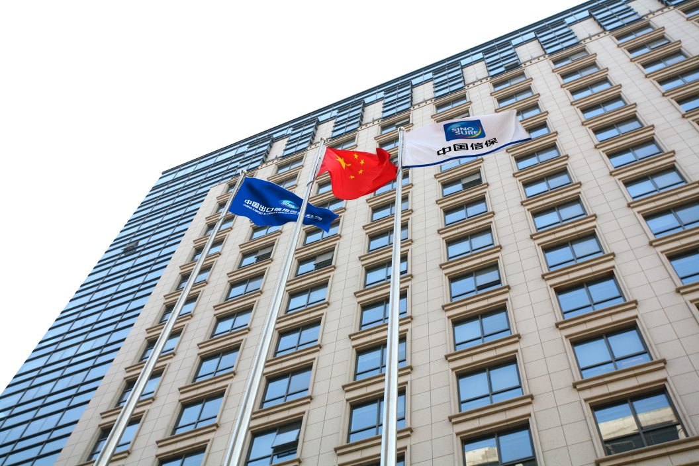

01 整车行业支持情况
02 工程机械行业支持情况
03 风险应对及建议
目 录
CONTENTS

Slide 3

目 录
CONTENTS
01
整车行业支持情况

Slide 4

坚定履行政策性职能
300+家企业
600+亿美元
2013-2022年，中国信保服务国内整车出口企业300+家
2013-2022年，我司支持整车出口金额600+亿美元
20+亿美元
7+亿美元
2013-2022年，我司接到整车出口企业报损累计20+亿美元
2013-2022年，我司累计向整车企业支付赔款7+亿美元
700+个赔案
净赔率超200%
2013-2022年，我司整车已决赔款案件700+起
2013-2022年，我司整车行业净赔付率超200%

Slide 5
积极支持我国整车走出去
美国双反调查
国际大宗
商品波动
俄乌克里米亚危机
世纪疫情冲击
俄乌冲突
金融危机
中美贸易摩擦
走出国门
低谷
上行周期
Notes:
高渗透

Slide 6
积极支持重点区域
整车行业承保保额洲别分布
（单位：百万美元）
整车行业承保国别风险分布

Slide 7
中高风险地区集中
国别风险水平越高出险率越高
国家风险大类 | 2018年 | 2019年 | 2020年 | 2021年 | 2022年 | 2023上半年
A | 4.6% | 1.1% | 3.6% | 0.9% | 1.5% | 0.1%
B | 7.2% | 2.5% | 4.3% | 1.2% | 0.5% | 0.5%
C | 5.1% | 8.0% | 6.8% | 3.6% | 0.7% | 2.4%
D | 33.0% | 22.8% | 17.3% | 9.5% | 3.8% | 3.9%
E | 22.7% | 1.0% | 66.1% | 1.7% | 6090.9% | 0.0%
买方洲别 | 2018年 | 2019年 | 2020年 | 2021年 | 2022年 | 2023上半年
亚洲 | 6% | 5% | 6% | 3% | 1% | 1%
拉丁美洲 | 34% | 17% | 11% | 4% | 1% | 1%
非洲 | 6% | 13% | 13% | 5% | 3% | 7%
欧洲 | 8% | 6% | 4% | 1% | 1% | 0%
大洋洲 | 1% | 3% | 8% | 2% | 0% | 1%
北美洲 | 0% | 1% | 0% | 1% | 5% | 0%
亚非拉地区出险率偏高

Slide 8
风险水平差异化
2022年整车行业细分产品承保情况
近五年细分产品出险情况
承保规模
赔付率
大中客车
大中客车
小客车
轿车
轻卡
中重卡
中重卡
出险率

Slide 9
整车承保案例
高危地区信用证支付，同样暗藏杀机
开证行成立于2002年，国内排名12名。总资产超五亿美元，净利息收入超三千万美元。开证行在我司有超八亿美元安全收汇记录，买方与出口商具有10年合作历史。阿国为我国整车重点出口市场，需求旺盛。
2019年7月保户A报损二千五百万美元，信保赔付六百多万美元。
2019年7月买方老板因涉嫌前总理贪腐案被刑拘，公司运营出现困难；出口商反馈，阿国政府取消散件进口关税优惠政策，导致大量散件无法正常清关。
稳定政策，优质银行，高比例保证金

Slide 10

整车承保案例
买方客车经销商，下游为当地知名客运公司；同时买方有自营客运业务，下属三家客运公司，有稳定净营业收，规模可。
被保险人AAA客户，双方系统内有近7000余万美元安全交易记录。
2021年1月保户报损一千多万美元，信保赔付七百多万美元。
关注经营，加强跟踪，及时沟通，尽快应对
Notes:
买方2015年成立，主要业务为进口经销新旧公共汽车、汽配，并提供相关技术服务、售后服务、车辆维修保养，有自营的客运业务，下属三家客运公司，每日稳定净收入约为五千美元。另有4500平米和1200平米停车场各一处。买方规模可，资质好。其经销业务终端买方多数为老客户，且是被保险人车辆的忠实用户，历史多次采购被保险人车辆，终端客户包括菲律宾最老的客运家族Hernandez家族旗下多家分公司、大马尼拉地区第一大长途客运公司、第一大公交客运公司、以及当地最有影响力的教会IBC等，购买客车用途包括采购新车替代旧车和新线路增加需补充车辆。下游客户中有60%客户是依赖客车运营还款，若下游客车经营困难出现风险时，买方公司可以将车辆收回，挂靠在自已的运输公司下面运营。通过正常的营运，两年至两年半可以付清车款。2017-2019年间，多家终端用户由于增加新的运营线路、以及老旧车辆替换等需求累计采购近500台；这期间我司限额也从最开始的几十万追加到17年的500万一路追加到2019年的1200万美元，由于下游涉及公交运营回款周期长，限额账期是720天。
2020年，新冠肺炎疫情爆发，菲律宾政府从3月开始封城，并限制客运公司运营，导致客车需求骤减，买方主营业务无法正常运转。同时，当地金融机构因疫情影响收紧贷款审批，导致客车销售终端难以拿到银行贷款。上述原因造成买方财务困难。2021年1月，被保险人向我公司报损10,428,584.75美元。我司最终赔付700多万美元。
这个案件业务看起来风险不算高，因为买方既有车辆用于自身公交线路运营，也有车辆向下游客户销售，下游客户包括多家独立的客运公司，相对可以分散经营风险。但是同时也要关注到，这类业务营收来源单一，都依赖客运收入，风险集中度高，在面对新冠肺炎疫情爆发这种突发的外部风险事件时，风险集中爆发。

Slide 11

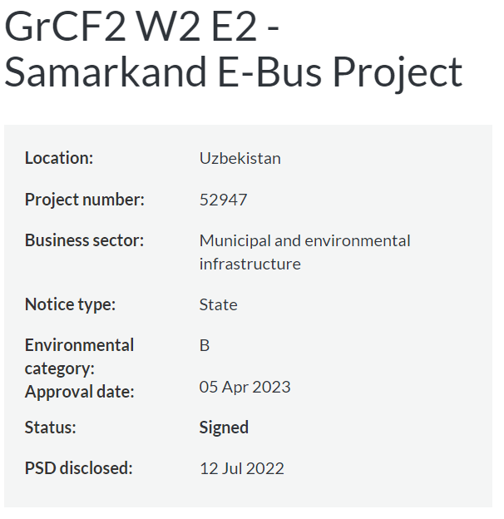
整车承保案例
资金直接支付保户
主机厂/保户
项目公司
国际银行
买方评级 | CCC+
资信信息 | 无财务 其他信息有限
系统核定总限 | 50万美元
限额需求 | 1955万美元
针对项目成立
财务信息缺失
母公司
不愿提供担保
欧洲复兴开发银行官网查询“已批贷”

Slide 12
目 录
CONTENTS
02
工程机械行业支持情况

Slide 13
保额快速增长、风险高于平均
金融危机
国际大宗
商品波动
俄乌克里米亚危机
中美贸易摩擦
世纪疫情冲击
俄乌冲突
Notes:
高渗透

Slide 14
主要出口区域风险偏高
工程机械行业承保保额洲别分布
（单位：百万美元）
工程机械行业承保国别风险分布

Slide 15
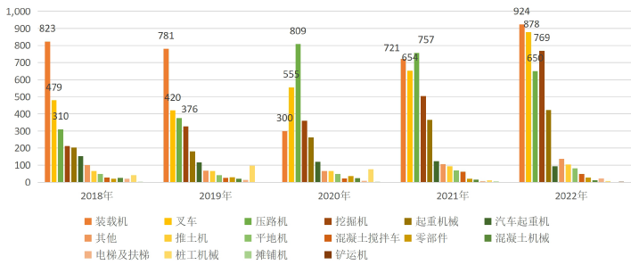
承保差异化
2022年工程机械行业细分产品承保保额分布（单位：百万美元）

Slide 16
23年上半年承保情况
工程机械行业2023年上半年报损前十大案件
（单位：千美元）
工程机械行业2023年上半年赔付前十大案件
（单位：千美元）
序号 | 买方国家/地区 | 报损金额 | 报损原因
1 | 越南 | 3,028.90 | 越南房地产市场风险
2 | 沙特阿拉伯 | 2,523.40 | 管理层调整，运营出现问题
3 | 乌兹别克斯坦 | 2,286.10 | 恶意拖欠
4 | 美国 | 2,014.90 | 恶意拖欠
5 | 越南 | 1,869.40 | 销售不及预期，设备积压
6 | 津巴布韦 | 1,485.10 | 恶意拖欠
7 | 菲律宾 | 1,003.00 | 下游项目停滞
8 | 阿联酋 | 989.1 | 下游苏丹爆发内战
9 | 台湾 | 959.8 | 下游拖欠
10 | 肯尼亚 | 938.4 | 恶意拖欠
序号 | 买方国家 | 已决赔款 | 出险原因
1 | 乌克兰 | 1,680.00 | 俄乌冲突
2 | 英国 | 812.4 | 疫情导致财务困难
3 | 柬埔寨 | 625.3 | 市场下滑
4 | 加蓬 | 547.5 | 项目进展不佳
5 | 泰国 | 438 | 疫情导致货物积压
6 | 尼日利亚 | 405.9 | 销售不及预期
7 | 几内亚 | 404 | 下游工程款拖欠
8 | 越南 | 392 | 恶意拖欠
9 | 沙特阿拉伯 | 355 | 恶意拖欠
10 | 蒙古 | 329.4 | 政令限制开证行付汇

Slide 17
目 录
CONTENTS
03
风险应对及建议

Slide 18
熟知风险传导路径
货物和服务出口总额
出口
居民最终消费支出
金融危机
大宗商品价格波动
地缘冲突
公共卫生事件
国内政治变动
国际制裁
对外贸易
一般政府最终消费支出
国内消费、经济增加值、债务水平
一国经济发展水平
一国业务风险水平
国内总需求
国内生产总值
金融
进口
货物和服务进口总额
公共债务

Slide 19
全方位风险管控
政治：大选、政权 、地缘政治
经济：GDP增长、人均GDP、创汇方式、外储、汇率、汇兑
大宗商品价格：主要进出口商品及其价格走势、国际贸易指数
经营：规模、年限、经营模式
行业：行业经验、人脉、地位
商品：竞争力、消费/再加工、存销情况
贸易：规范性、风控能力
国别
买方
行业发展：阶段（成长/夕阳）
行业政策：优惠/限制、变动情况
市场变动：市场趋势、行业竞争、需求转移、供需变动
经营：企业定位
行业：行业经验（内外辅助）
商品：竞争力、市场需求
贸易：规范性、风控（底线）
行业
企业
事前签订合同
与核心主体签订合同
支付方式放开稳步、合理
权责对等
事中强化管理
关键书面证据留存
定期获取财报
重要经营信息跟踪
事后加强跟踪
关注货物运输、买方提货付款、收汇日等节点管理与收汇跟踪
随时与信保沟通
及时告知付款习惯
帮忙争取支付方式
事后赔付、追讨

Slide 20
行业特色风险分析矩阵
细分行业 | 国别 | 买方 | 被保险人 | 行业周期
整车 | 宏观&系统性风险研判 | 业务模式剖析 | 海外布局与售后问题 | 强周期
汽车零部件 | 贸易保护政策 | 监市场销量及舆情走向监控 | 行业地位、对终端控制力 | 弱周期
工程机械 | 宏观&系统性风险研判 | 业务模式剖析 | 海外布局与售后问题 | 强周期

Slide 21
工程机械
2008-2021年全球GDP增速与工程机械行业报损保费比趋势
经验上，工程机械行业报损与宏观经济指标存在相关性

Slide 22

行业特色风险分析矩阵：工程机械
（1）国别环境
（3）被保险人产品
角度 | 关注点
货币环境 | 外汇储备、汇率走势、创汇能力
经济支柱 | 资源型国家：产业结构、宏观经济指标
产业政策 | 进口政策、补贴措施、限制措施
营商环境 | 政务环境、市场环境、法治环境等
使用场景 | 产品机型 | 产品特点 | 评审要点 | 风险趋势
基建道路 | 推土机 | 货值相对低、转卖性强 | 项目背景、融资安排； | 相对可控
 | 压路机
 | 桩工机械
 | 摊铺机
矿山开采 | 装载机 | 货值高、吨位重、转卖性差 | 矿山开采周期，矿产品价格走势 | 风险较高
 | 挖掘机
 | 履带起重机
仓储搬运 | 叉车 | 货值低，周转快 | 与一般货物贸易一致 | 相对可控
（2）买方
贸易模式 | 账期 | 评审要点
经销商 | 180天以内 | 行业经验、对终端控制力、解决售后问题
承包商 | 180天-360天 | 现金流是否稳定；付款节点是否与经营性现金流匹配
租赁商 | 540-720天 | 中长期的现金稳定性

Slide 23

行业特色风险分析矩阵：整车
（1）国别环境
（3）买方
角度 | 关注点
货币环境 | 外汇储备、汇率走势、创汇能力
经济支柱 | 资源型国家：产业结构、宏观经济指标
产业政策 | 进口政策、补贴措施、限制措施
营商环境 | 政务环境、市场环境、法治环境等
贸易模式 | 账期 | 总体情况 | 发展趋势 | 关注风险点 | 风险趋势
贸易商 | 180天以内 | 高杠杆，轻资产，对终端控制力度有限 | 受市场环境、融资情况制约 | 行业经验、对终端控制力、解决售后问题均是重点 | 总体偏高
组装厂 | 180天 | 规模有限， 贸易模式复杂，参与主体多 | 政府管制加深，业务需求提升 | 贸易模式复杂，需厘清还款来源，业务风险点。 | 相对稳定
终端市场/承包商 | 360天 | 还款主要依靠运营收入，限额有实际业务支撑 | 业务增量明显 | 帐期较长；现金流是否稳定；付款节点是否与经营性现金流匹配 | 风险上升
政府买方 | 180天以内 | 项目金额大； 有招投标手续 | 出口企业关注 | 招投标手续是否完善，国家预算是否落实 | 相对稳定
（2）被保险人
出口企业性质 | 关注风险点 | 风险趋势
主机厂 | 车型、市占率、竞争优势 | 相对稳定
贸易商 | 贸易资质、从业经验、下游把控力度 | 风险较高
二手车出口商 | 定价机制、售后保障、市场经验 | 风险偏高

Slide 24






工程机械支持措施
政策性
紧跟中央关切，积极支持行业内龙头和专精企业
促进行业向高端化、智能化、绿色化发展
项目性
中长期、海投保险下资金已落实的配套业务--积极承保
分期付款和物权保留--限额赔比适当放宽
技术性
低风险产品销售（叉车、环卫设备、施工平台）--加大限额支持力度
核心零部件采购（发动机、液压、GPS定位锁机、新能源）--放宽新签保单条件、限额满足率≥行业平均
趋势性
属地化经营--积极支持
海外公司及网点，明确下游金融配套--加大支持
海外终端直销，售后服务--积极支持

Slide 25

整车行业支持措施
支持
自主品牌乘用车（新能源）内销和出口
支持生产型龙头采购国产零部件
净赔付率低于行业平均、账期180天以内
适度
大中客车出口用LC支付、预付款30%、账期180天以内
贸易型客户须获得商务部发布的出口许可证
审慎
二手车出口业务
受疫情影响较大的大中客车业务
信用期限超过180天的国内外贸易商垫资业务

Slide 26
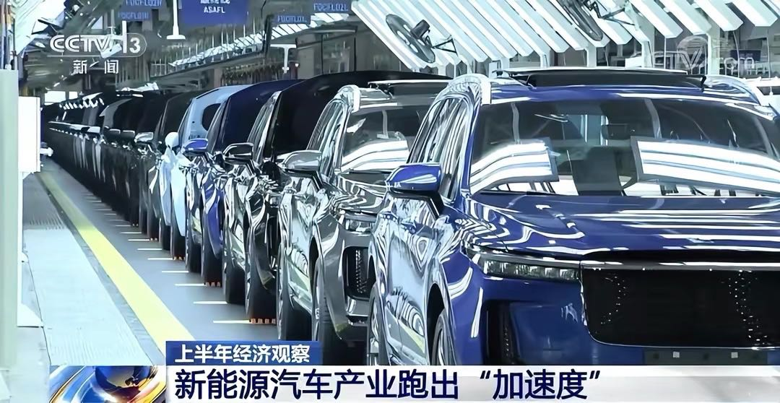
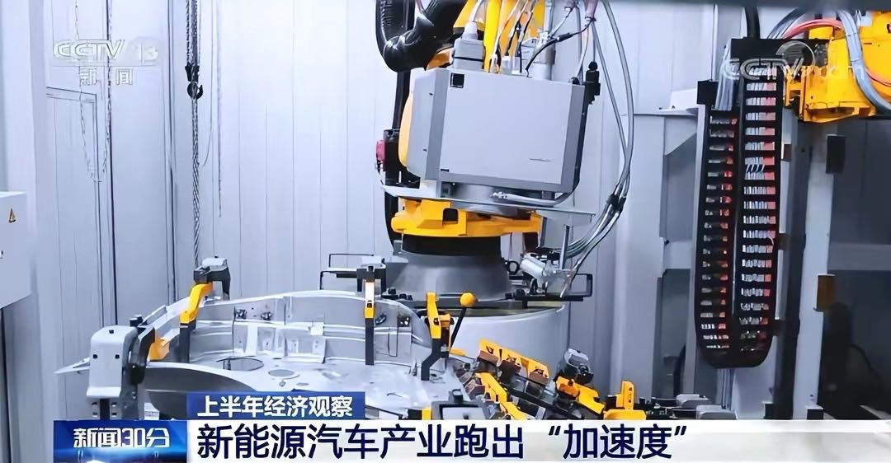
积极支持新能源汽车出口
加大对新能源汽车领域支持力度
积极支持新能源整车出口
乘用车应保尽保
商用车限额满足率不低于平均
有条件支持新能源二手车出口
前提：贸易背景清晰、出口商资质较好、海外配套设施齐备，出口目的国政策支持
推动新能源汽车全产业链承保支持
积极支持新能源核心零部件内外贸业务
扩展支持新能源汽车相关运输和仓储服务
助力新能源汽车海外投资布局
重点支持新能源汽车投资

Slide 27
提升服务质效 加强专业支持
提升服务质效 加强专业支持
提升服务质效 加强专业支持
加强龙头支持
及时管控风险
专业能力提升
重点客户
重点国别
南非、几内亚、埃塞、俄乌
保单、限额
行业调研与研究
行业承保分析报告

Slide 28
独木难支 合作共赢
将信保嵌入企业风控流程
建立健全内部风险管控体系
01
02
与信保公司充分沟通，参考信保信息筛选市场和客户。
。
设立合理的奖惩制度，不以销售论奖金，而要全额回款后才能提奖。

Slide 29


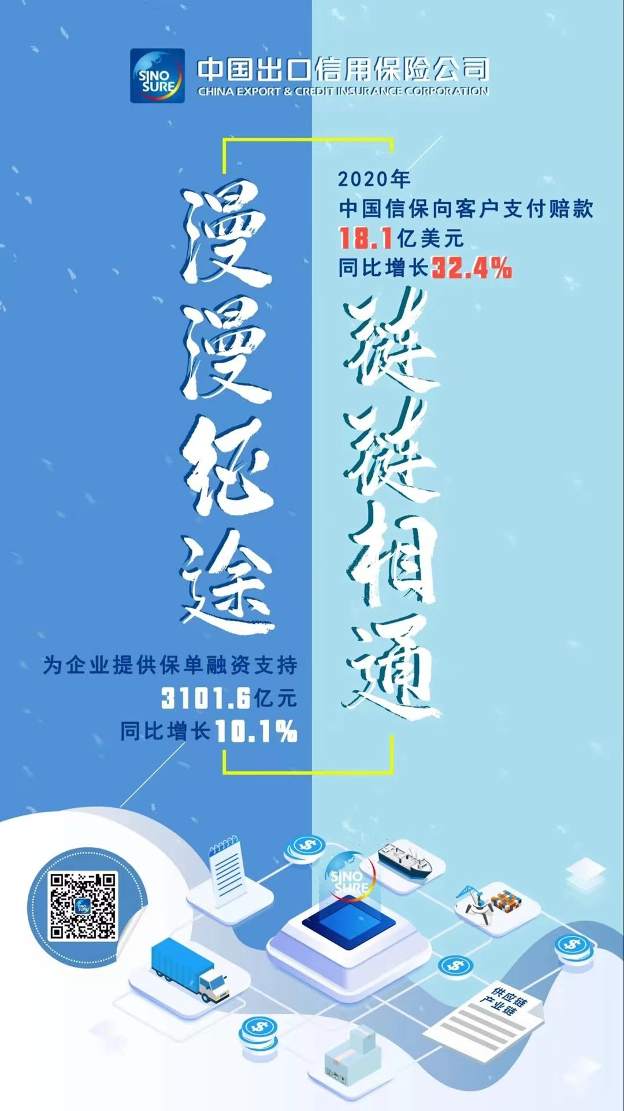
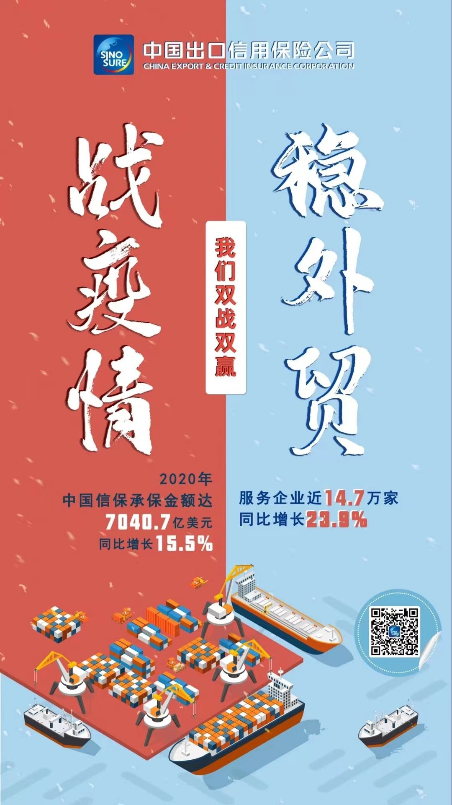
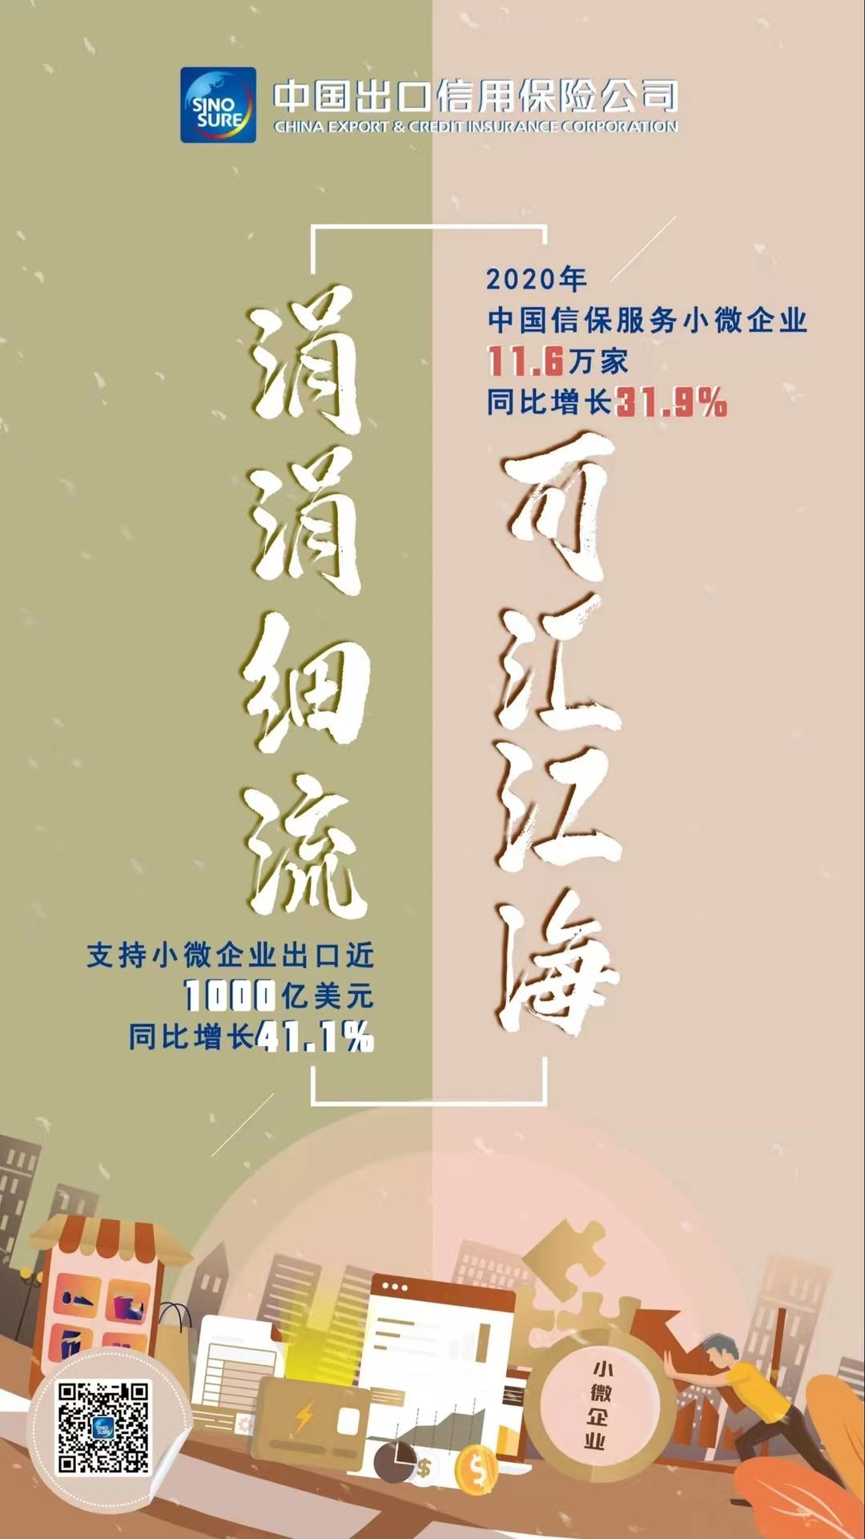

服务高水平开放
履行政策性职能
2023年9月

